Slide 1
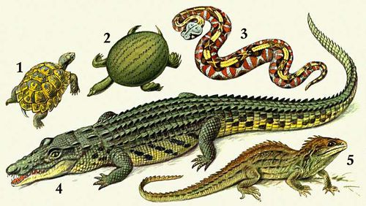
Общая характеристика пресмыкающихся
Выполнил:
учитель биологии М.В.Чепрасов
КГК СКОУ СКОШ 8 вида № 3
г. Комсомольск-на-Амуре 2014 г.

Slide 2
Преисщкмыюаеся
Кокдорил
Змяе
Чепехраа
Ярщеица

Slide 3
Пресмыкающиеся
Крокодил
Змея
Черепаха
Ящерица

Slide 4
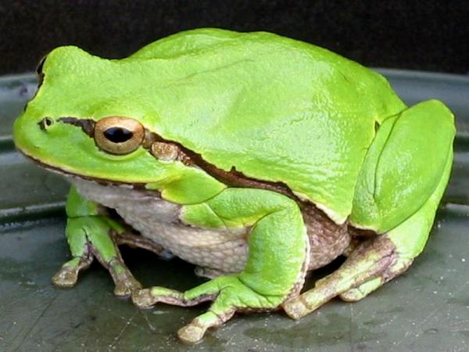
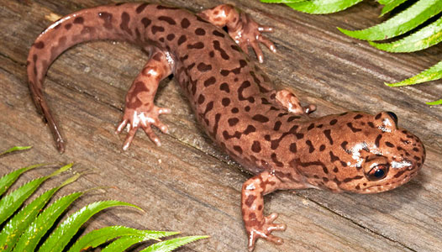
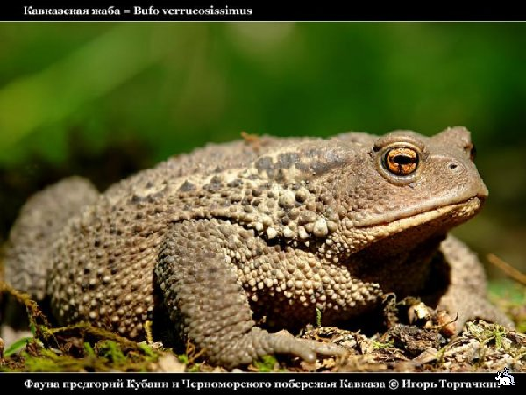
Каких животных относят к земноводным?
Где обитают земноводные и каковы их особенности?
Какое земноводное самое распространенное?
Каковы особенности строения лягушки?
Как размножаются лягушки?
А что вы можете рассказать о жабах?
Каково значение земноводных в природе и для человека?
К чему приводит загрязнение местообитаний земноводных?

Slide 5
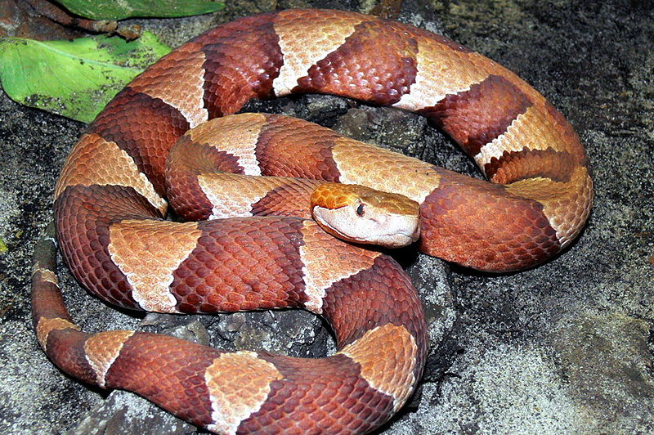
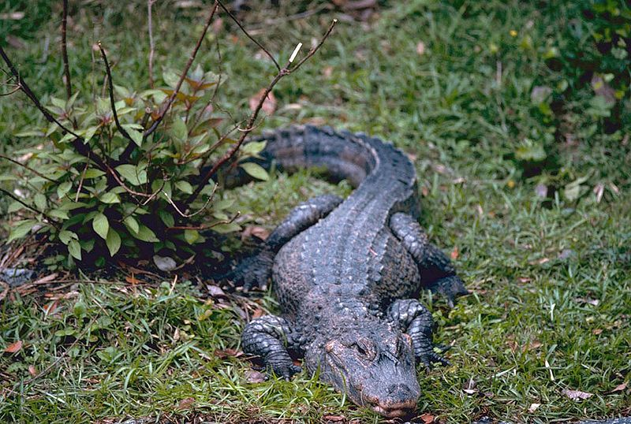
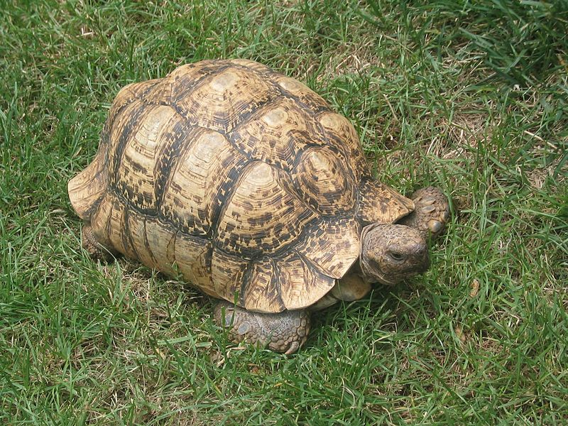
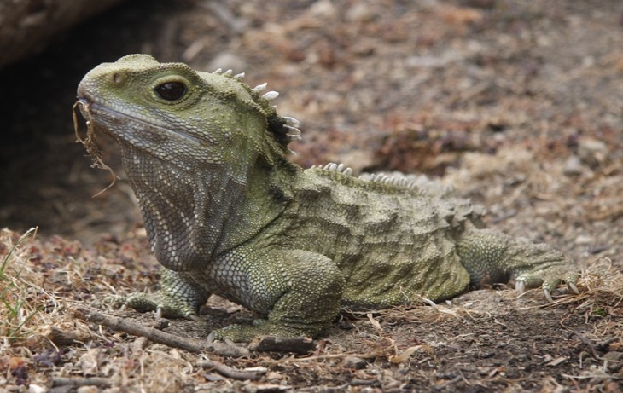
К пресмыкающимся относятся:
Змеи
Крокодилы
Черепахи
Ящерицы

Slide 6
В мире известно около 9400 видов пресмыкающихся, на территории России обитает 72 вида.
Пресмыкающиеся – настоящие наземные животные.
Передвигаются довольно быстро.
Эти животные опираются на землю не только ногами, но и хвостом
Эти животные при движение близко примыкают к земле, за это и получили название «пресмыкающиеся»

Slide 7
Внешнее строение пресмыкающихся:

Slide 8
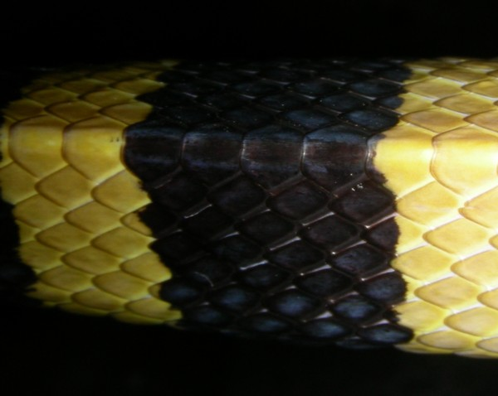
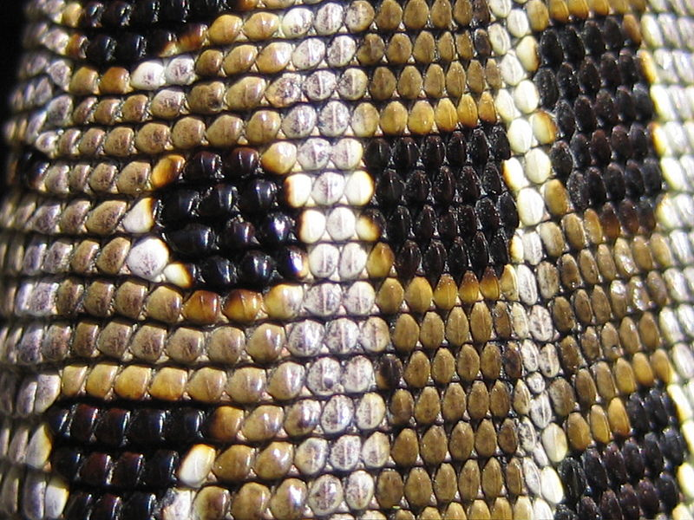
Тело пресмыкающихся покрыто роговыми чешуйками или щитками ( это предохраняет их от высыхания и повреждений)
Пресмыкающиеся холоднокровные животные ( температура их тела зависит от окружающей среды)

Slide 9
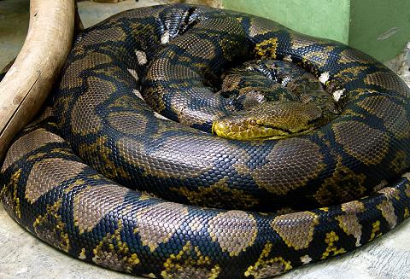
Это интересно!!!
Сетчатый питон – длина 12,5 метров

Slide 10
Морской (гребнистый или ноздреватый) крокодил
Длина 5 метров, вес 1150 кг

Slide 11
Комодский варан – длина 3,5 метра,
Вес 700 кг

Slide 12
Исполинская (сейшельская) черепаха
Длина -1,5 метра, вес до 400 кг

Slide 13
К пресмыкающимся относятся змеи?

Slide 14
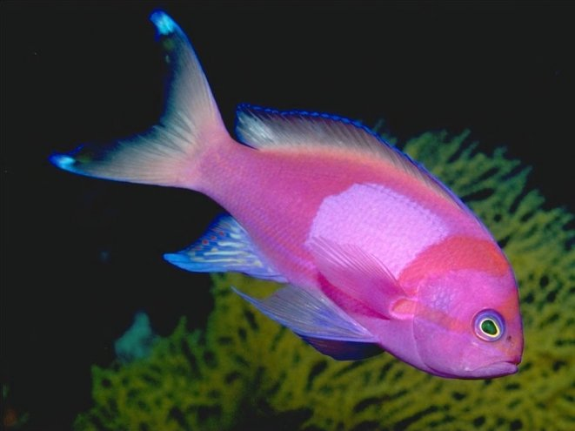
Это пресмыкающиеся?

Slide 15
У пресмыкающихся нет хвоста

Slide 16
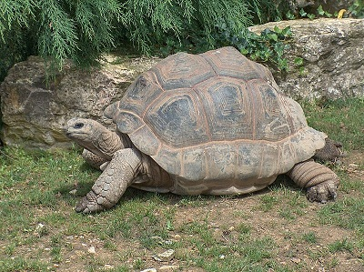
Кто здесь лишний?
2
1
3
4

Slide 17
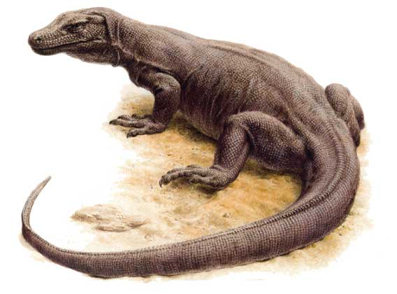
5
4
3
2
2
1

Slide 18
Домашнее задание
Нарисовать одного из представителей пресмыкающихся или приготовить краткое сообщение на тему: Пресмыкающиеся Хабаровского края.

